Slide 1
ZIPPERNET посттелекоммуникационное право
Антон Георгиевич Богатов
Доброе утро, КРОС!

Slide 2
Инфокоммуникационное право
Интерпретационный
Воздействие информации на социального субъекта
Информация (контент)
Интеллектуальные права на контент
Информационный
1.Данные
2. Информационные системы
Телематический
Электромагнитные сигналы:
Перенос
Коммутация
Телекоммуникационный
Инфраструктурный
1. Вещи (средства связи и т.п.)
2. Квазивещи (РЧС, РН)
Пять уровней отношений в сфере инфокоммуникаций

Slide 3
Государственное регулирование Интернет
Интерпретационный
Право
Интернет
как социальная реальность
Информационный
Телематический
Регулятор
Телекоммуникационный
Было
Инфраструктурный
Право
Стало
Интерпретационный
Интернет
как социальная реальность
Информационный
Регулятор
Телематический
Телекоммуникационный
Интернет
как объективная реальность
Инфраструктурный
Пять уровней отношений в сфере инфокоммуникаций

Slide 4
Изменение парадигмы
Регулирование эксплуатации Интернет
(регулирование сигналов и данных)
Регулирование информации
(регулирование использования Интернет)
Изначально Интернет не был полностью правообъектным образованием, но не содержал существенных препятствий для собственной правообъектности
От регулирования сетей к регулированию идей

Slide 5
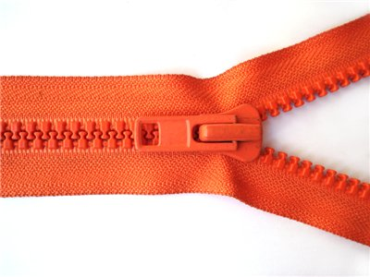
Зиппернет
Интерпретационный
Информационный
Телематический
Телекоммуникационный
Инфраструктурный
Интернет есть неизбежное зло: свалка вредной информации. Мы не можем вычистить свалку, но можем установить забор и поставить сторожа.

Slide 6



Парадигма зиппернета
ZIPPER
Интеллектуальная собственность без разрешения правообладателя
Запрещенная информация
В Интернете есть все. Но не все доступно в Интернете.
Зиппер подобен цифровому фильтру: синтезирует нужное из хаоса ненужного.
Малый зиппер режет лишнее. Большой зиппер создает границы.
Зиппер должен быть большим!

Slide 7
Основные фокусы и цели зиппера
Интеллектуальная собственность без разрешения правообладателя
США и ЕС
Запрещенная информация
Россия, Азия
Два мира – две системы

Slide 8
Гражданский оборот в сфере ИС
Оборот прав на результаты интеллектуальной деятельности
Оборот экземпляров
Оборот прав на средства индивидуализации
Гражданский оборот прав на результаты интеллектуальной деятельности, средства индивидуализации и оборот экземпляров соответствующего произведения не связаны друг с другом ригидной связью и существуют в значительной степени независимо друг от друга.

Slide 9
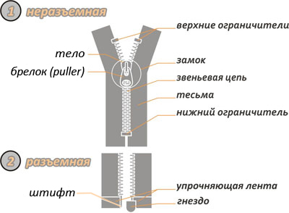
Анатомия зиппера. Знакомо?
Что было, то уже и теперь есть, и что будет, то уже было…

Slide 10
Монетизация и легитимизация: две стороны монеты
Из технологического объекта Интернет превратился в объект предпринимательской деятельности.
Предпринимательская деятельность осуществляется в легальном пространстве.
Операторы постепенно легализовали свою деятельность, в результате чего Интернет приобрел правую объектность, но…
Утратил шарм, свободу и безграничность, присущие ему на начальном этапе.
Впрочем, целый ряд качеств Интернет до сих пор существуют в форме общепринятых мифов – анонимность, неправообъектность, внеюрисдикционность…
Обычный объект бизнеса. Ничего личного. Чуть-чуть лишнего.

Slide 11
И что теперь?
Трафик
Рентабельность
Текущий момент
Текущий момент
Легитимность
Легитимность
Легитимизация обеспечивает стабильность и предсказуемость.
Легитимизация снижает маржу и, впоследствии, выручку.
Легитимизация провоцирует экономическую концентрацию и публичность предпринимательской деятельности.
Нет ничего более стабильного, чем…?

Slide 12
Зиппернет: шанс начать сначала?
Внутренняя неправообъектность (не содержит никакой информации на отдельном компьютере)
Внешняя неправообъектность (недоступность обладанию)
Квазиобъективность (отсутствие «выключателя»)
Внутренняя самосогласованность
Внешнее единство
Динамическое развитие из внутренних источников
Фундаментальная неопределенность структуры в каждый момент времени.
Интерпретация
Информация
Оболочка телематического уровня
Телекоммуникация
Инфраструктура
Мы наш, мы новый мир? Построим?

Slide 13
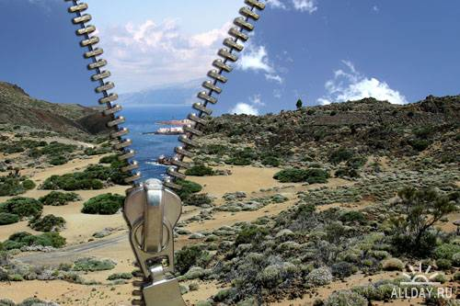
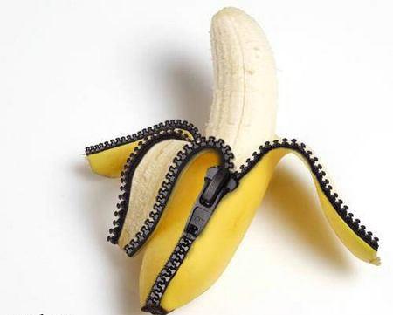
Зиппернет: государство vs пользователи
Что тебе нужно – выбирай…

Slide 14
Спасибо за внимание, терпение и понимание!
Антон Георгиевич Богатов
Юридический советник
TeliaSonera AB

